Slide 1
“.Metodología utilizada en el diseño del Módulo de Habilidades Numéricas que se facilita a estudiantes de primer año de la carrera Ing. Agronómica de la modalidad virtual, Universidad Nacional Agraria ”
MSc. Lisseth Valdivia Flores.
Coordinación Ing. Agronómica
PIA-UALN-UNA

Slide 2
Objetivo
Presentar diseño del Módulo de Habilidades Numéricas que se facilita a estudiantes de primer año de la carrera Ing. Agronómica de la modalidad virtual, Universidad Nacional Agraria.

Slide 3
Diseño Módulo Habilidades Numéricas

Slide 4
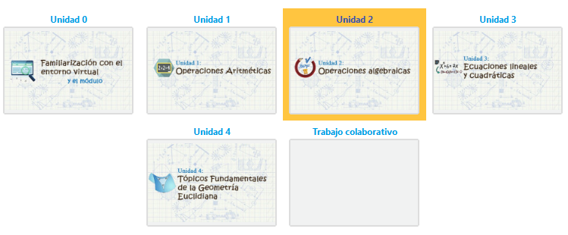
Unidades del Módulo Habilidades Numéricas

Slide 5
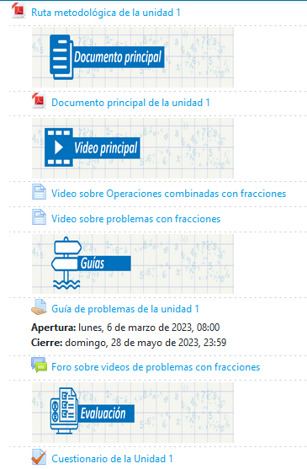
DISEÑO DE LAS UNIDADES
Ruta Metodológica
Video principal
Documento principal
Evaluación:
Guías y cuestionario,
Guía de trabajo Final
Foros

Slide 6
Actividades prácticas:
Todas llevan consignas orientadoras
Están contextualizada al perfil de la carrera
Dan salida a la subcompetencia de la carrera
Se dan espacios docentes-estudiantes para aclarar dudas
Uso de instrumentos de evaluación como rúbricas, lista de cotejo, matriz de valoración

Slide 7
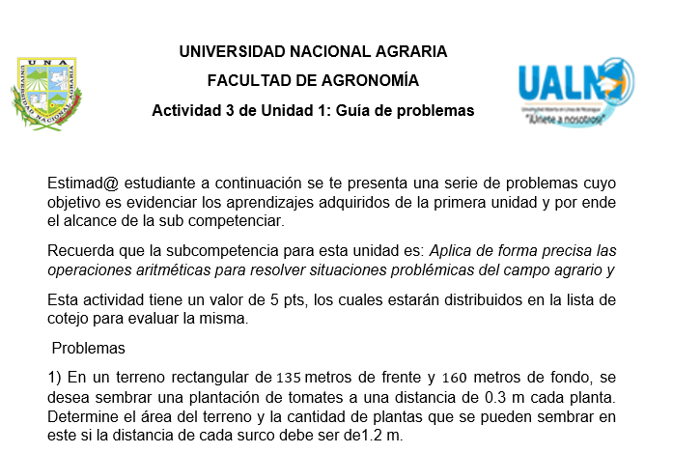
Actividades prácticas:

Slide 9
Material educativo mediado pedagógicamente
Se incluyen aspectos históricos por ejemplo en la unidad I origen de la Aritmética.
Actividades que de acuerdo a lo leído y estudiado los estudiantes puedan realizarla ( Aplicando lo aprendido)
Ejercicios resueltos en orden ascendente

Slide 10
Material educativo mediado pedagógicamente
Se incluyen aspectos históricos por ejemplo en la unidad I origen de la Aritmética.
Actividades que de acuerdo a lo leído y estudiado los estudiantes puedan realizarla ( Aplicando lo aprendido)
Ejercicios resueltos en orden ascendente

Slide 11
¡Gracias por su atención!

